Slide 1
Инструментальные средства ИС (2)
курс лекций

Slide 2
Контроллеры и представления

Slide 3
Установка
Архивный файл
Composer
это пакетный менеджер уровня приложений для языка программирования PHP, который предоставляет средства по управлению зависимостями в PHP-приложении. Composer работает через интерфейс командной строки и устанавливает зависимости (например библиотеки) для приложения.

Slide 4
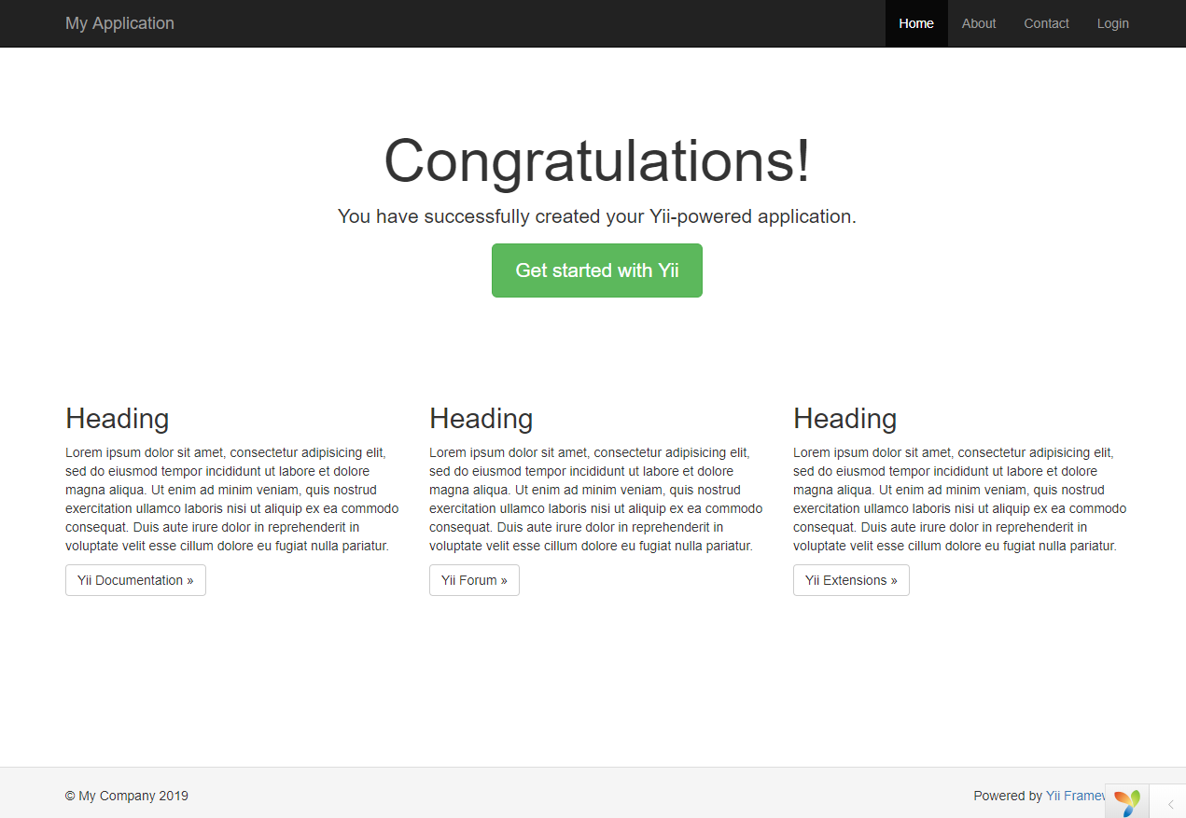
Шаблон сайта

Slide 5
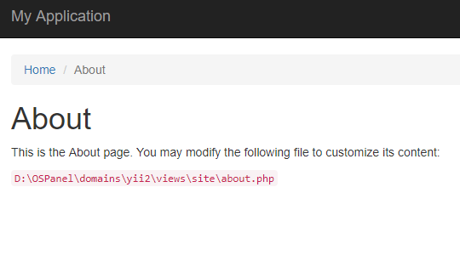
Страница About

Slide 6
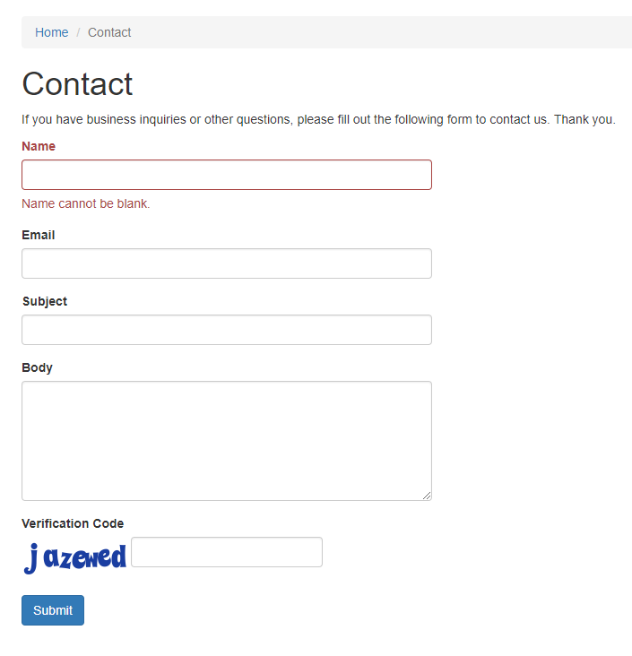
Страница Contact

Slide 7
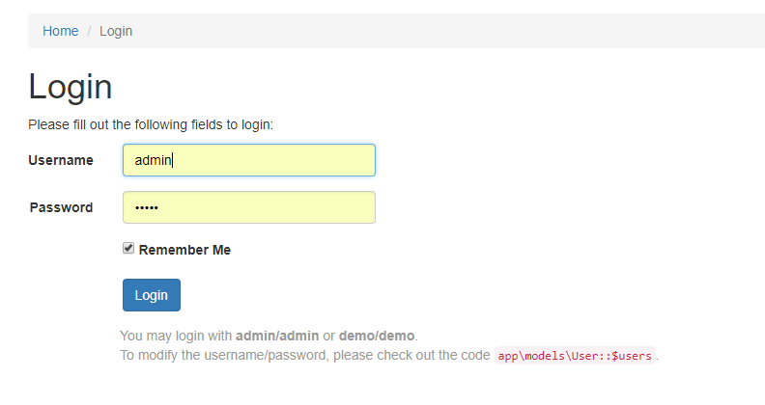
Страница Login

Slide 8
Структура приложения
composer.json используется Composer'ом, содержит описание приложения
config/ конфигурационные файлы
console.php конфигурация консольного приложения
web.php конфигурация Web приложения
commands/ содержит классы консольных команд
controllers/ контроллеры
models/ модели
runtime/ файлы, которые генерирует Yii во время выполнения приложения (логи, кэш и т.п.)
vendor/ содержит пакеты Composer'а и, собственно, сам фреймворк Yii
views/ виды приложения
web/ корневая директория Web приложения. Содержит файлы, доступные через Web
assets/ скрипты, используемые приложением (js, css)
index.php точка входа в приложение Yii. С него начинается выполнение приложения
yii скрипт выполнения консольного приложения Yii

Slide 9
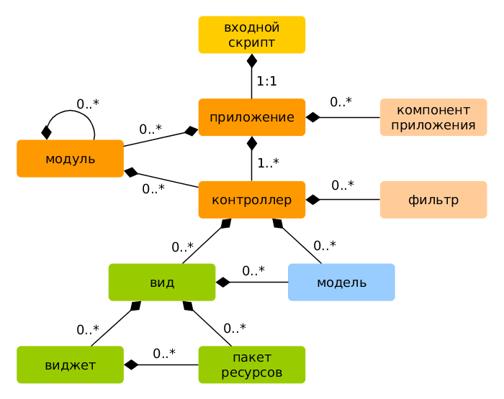
MVC в Yii

Slide 10
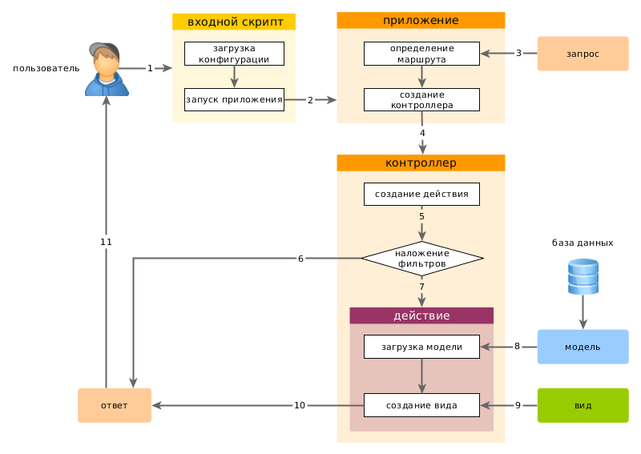
Жизненный цикл запроса пользователя

Slide 11
Контроллеры
Контроллеры являются частью MVC архитектуры.
Это объекты классов, унаследованных от yii\base\Controller, отвечающие за обработку запроса и генерирование ответа.
После обработки запроса приложениями, контроллеры проанализируют входные данные, передадут их в модели, вставят результаты модели в представления, и в конечном итоге сгенерируют исходящие ответы.

Slide 12
Контроллеры: назначение
могут иметь доступ к данным запроса;
могут вызывать методы моделей и других компонентов системы с данными запроса;
могут использовать представления для формирования ответа;
не должны заниматься обработкой данных, это должно происходить в слое моделей;
должны избегать использования HTML или другой разметки, лучше это делать в представлениях.

Slide 13
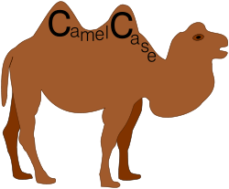

Правила создания классов контроллеров
С большой буквы каждое слово файла
Название класса заканчивается суффиксом Controller
Добавить в начало пространство имен контроллеров и импортировать класс контроллеров из пространства имен
Созданный класс наследует базовый YII класс Controller
class MyController extends Controller {
//
}
i

Slide 14
Правила создания классов контроллеров (примеры)
Название контроллера | Его ID | Пространство имен (по умолчанию app\controllers)
ArticleController | article | app\controllers\ArticleController
PostCommentController | post-comment | app\controllers\PostCommentController
PostCommentController | post-comment | app\controllers\admin\PostCommentController
Пространства имён служат для логической группировки имён классов, чтобы их можно было отличить от других, даже если их имена совпадают.
По умолчанию все контроллеры Yii берутся из глобального пространства имён.

Slide 15

Действия action
Контроллеры состоят из действий, которые являются основными блоками, к которым может обращаться конечный пользователь и запрашивать исполнение того или иного функционала. В контроллере может быть одно или несколько действий.
Метод действия - это public метод, имя которого начинается со слова action. Возвращаемое значение метода действия представляет собой ответные данные, которые будут высланы конечному пользователю.

Slide 16
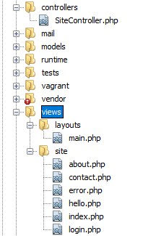

Hello, world!

Slide 17
Маршрутизация Yii
Конечные пользователи обращаются к действиям через так называемые маршруты. Маршрут это строка, состоящая из следующих частей:
ID модуля: он существует, только если контроллер принадлежит не приложению, а модулю;
ID контроллера: строка, которая уникально идентифицирует контроллер среди всех других контроллеров одного и того же приложения (или одного и того же модуля, если контроллер принадлежит модулю);
ID действия: строка, которая уникально идентифицирует действие среди всех других действия одного и того же контроллера.

Slide 18
Маршрутизация Yii
При обработке запрошенного URL, Yii приложение первым делом разбирает URL в маршрут. Полученный маршрут используется при создании соответствующего экземпляра действия контроллера для обработки запроса. Этот процесс называется роутинг.
Обратный роутингу процесс называется Создание URL, он отвечает за создание URL из заданного маршрута и соответствующих параметров запроса.
При необходимости, созданный URL всегда может быть преобразован в первоначальные маршрут и параметры запроса.
В основе роутинга и создания URL лежит использование компонента urlManager.

Slide 19
Маршрутизация Yii (Hello, world)
http://yii2/web/index.php?r=site/hello
Контроллер
Action
%F соответствует /

Slide 20

Маршрутизация Yii (Hello, world)

Slide 21
Представления (виды)
Виды - это часть MVC архитектуры, это код, который отвечает за представление данных конечным пользователям.
В веб приложениях виды создаются обычно в виде видов - шаблонов, которые суть PHP скрипты, в основном содержащие HTML код и код PHP, отвечающий за представление и внешний вид.
Виды управляются компонентом приложения view, который содержит часто используемые методы для упорядочивания видов и их рендеринга.

Slide 22
Назначение видов
Виды отвечают за представление данных моделей в формате, понятным конечным пользователям. В целом, виды:
должны в основном содержать код, отвечающий за представление, такой как HTML и простой PHP для обхода, форматирования и рендеринга данных.
не должны содержать кода, который производит запросы к БД.
должны избегать прямого обращения к данным запроса, таким как $_GET, $_POST. Разбором запроса должны заниматься контроллеры. Если данные запросов нужны для построения вида, они должны явно передаваться в вид контроллерами.
могут читать свойства моделей, но не должны их изменять.

Slide 23
Организация видов
Виды, которые рендерятся из контроллера, по умолчанию должны располагаться в папке @app/views/ControllerID, где ControllerID это ID контроллера.
Класс контроллера | Папка
PostController | app/views/post
PostCommentController | app/views/post-comment

Slide 24
Безопасность
При создании видов, которые генерируют HTML страницы, важно кодировать и/или фильтровать данные, которые приходят от пользователей перед тем как их показывать.
Чтобы показать обычный текст, сначала кодируйте его с помощью yii\helpers\Html::encode().
<?php use yii\helpers\Html; ?>
<div class="username">
<?= Html::encode($user->name) ?>
</div>

Slide 25
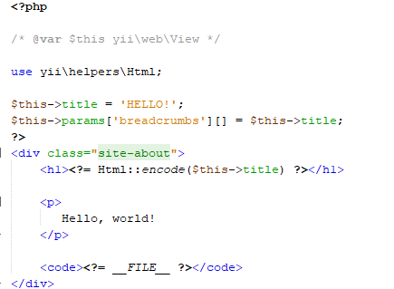
Вид Hello, world!

Slide 26
Рендеринг вида
Рендеринг вида – идентификация и подключение нужного представления.
Методы рендеринга:
render(): рендерит именованный вид и применяет шаблон к результату рендеринга.
renderPartial(): рендерит именованный вид без шаблона.
renderAjax(): рендерит именованный вид без шаблона, и добавляет все зарегистрированные JS/CSS скрипты и стили. Обычно этот метод применяется для рендеринга результата AJAX запроса.
renderFile(): рендерит вид, заданный как путь к файлу или алиас.

Slide 27

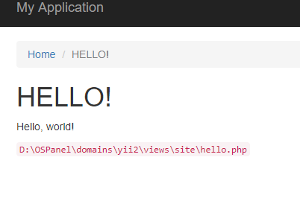
Рендеринг вида Hello, world

Slide 28
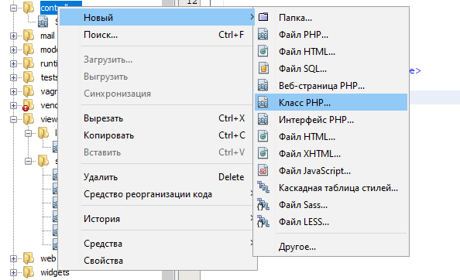
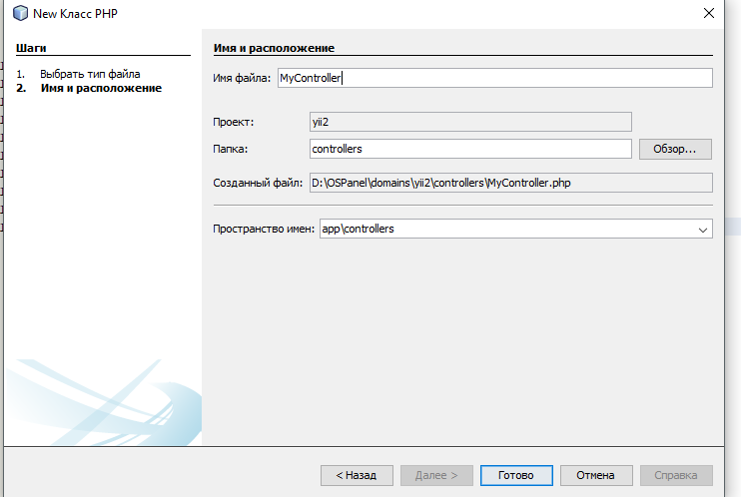
Создание нового контроллера

Slide 29
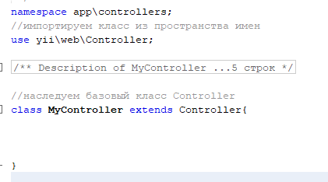
Создание нового контроллера
Основные правила:
Необходимо использование пространства имен
Основное предназначение использования PHP namespace use — помочь компилятору PHP определить, какой класс выполнять.
Создаваемый контроллер должен наследовать класс контролер из пространства имен yii\web\Controller;

Slide 30
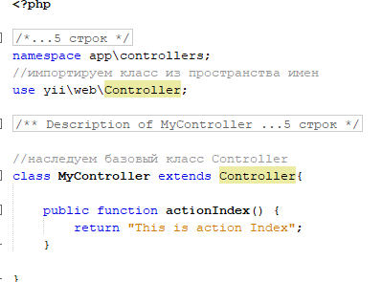

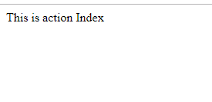
Создание нового контроллера
Контроллер
Action

Slide 31
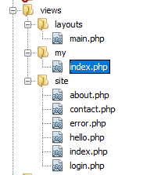
Создание нового контроллера + view
1.
2.

Slide 32
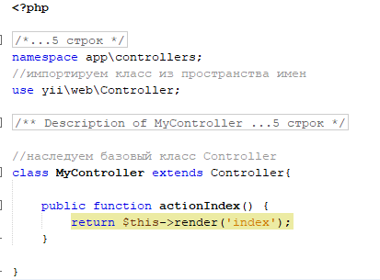
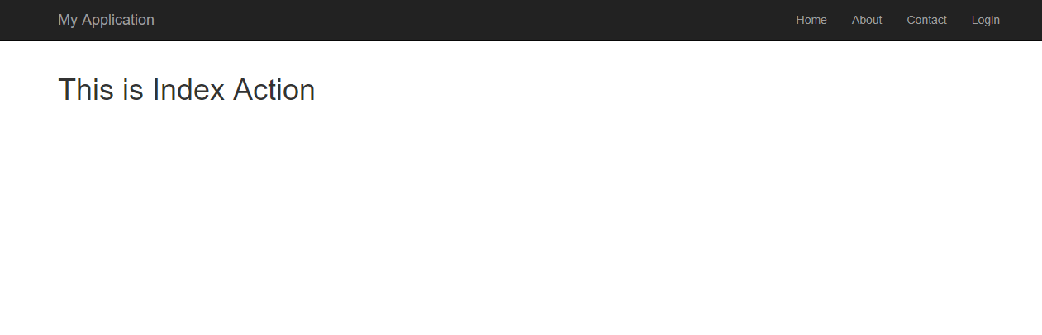
Создание нового контроллера + view
3.
4.

Slide 33
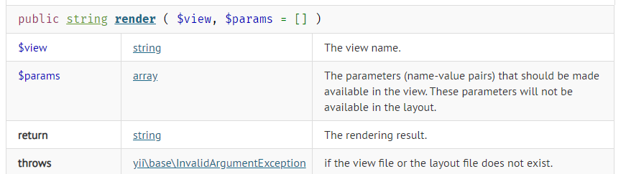
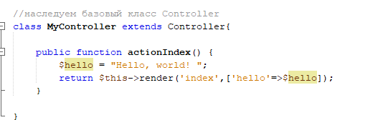
Передача параметров в вид

Slide 34

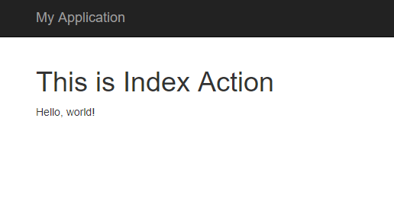
Передача параметров в вид

Slide 35
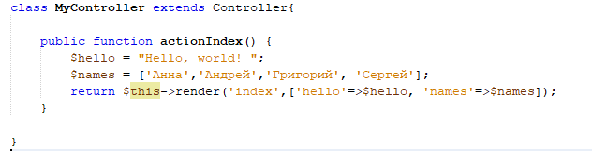
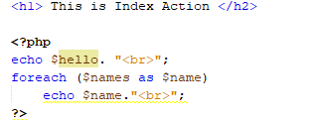
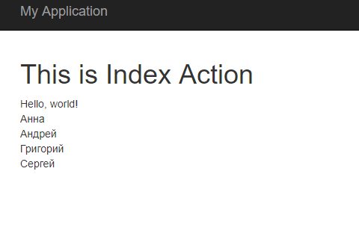
Передача параметров в вид
1.
2.
3.

Slide 36

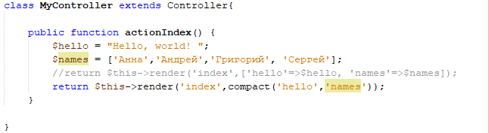
Передача параметров в вид
Создает массив, содержащий названия переменных и их значения

Slide 37
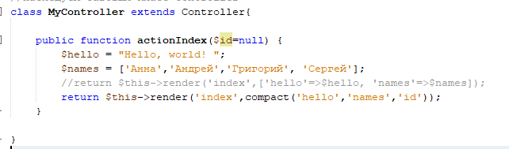
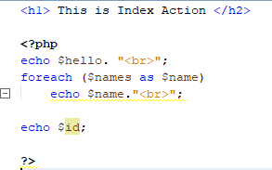
Передача параметров через адресную строку
1.
2.

Slide 38
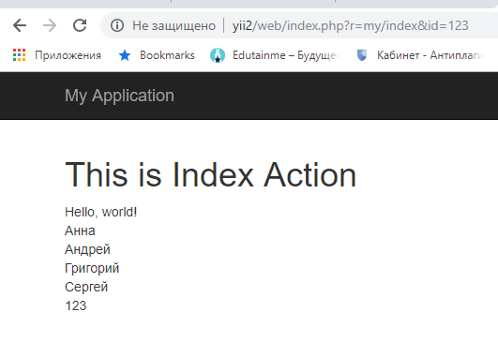
Передача параметров через адресную строку
3.

